Slide 1




Slide 2



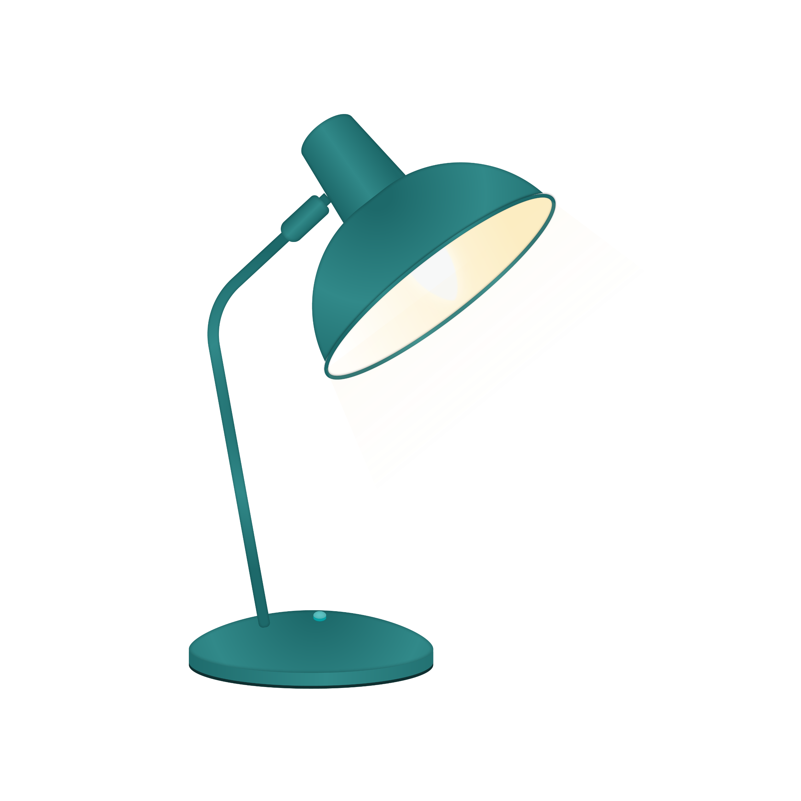
1. Tìm hiểu sử dụng đèn học đúng cách

Slide 3


1. Em cùng bạn thảo luận và sắp xếp các bước trong Hình 4 theo thứ tự hợp lý khi sử dụng đèn học

Slide 4



Slide 5


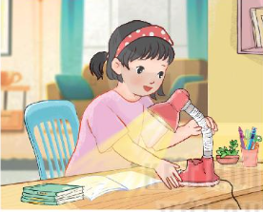
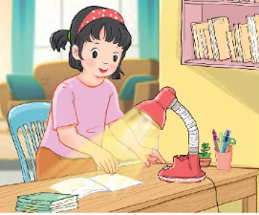
Bước 1: Đặt đèn ở vị trí phù hợp
Bước 2: Bật đèn
Bước 3: điều chỉnh độ cao độ chiếu sáng của đèn
Bước 4: Tắt đèn

Slide 6
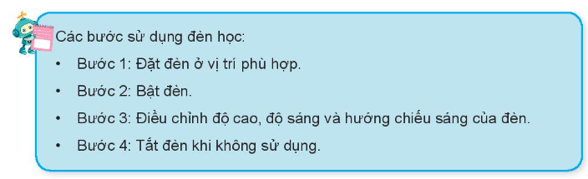
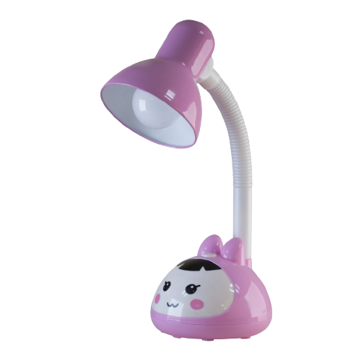

Em cùng bạn thực hành các bước sử dụng đèn học.

Slide 7
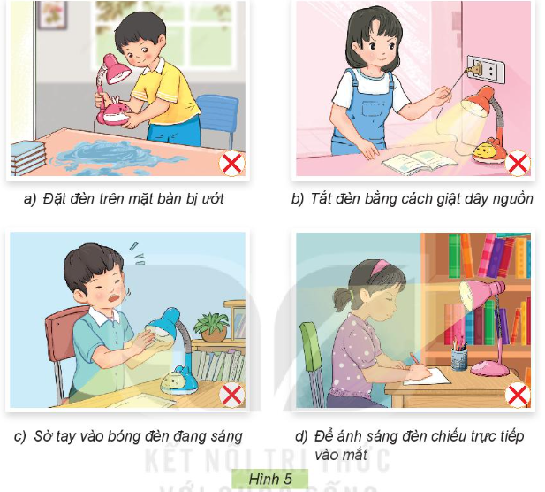

2. Quan sát hình năm và nêu tại sao trong cách sử dụng đèn học của hình 5 là mất an toàn
Thảo luận nhóm 4

Slide 8

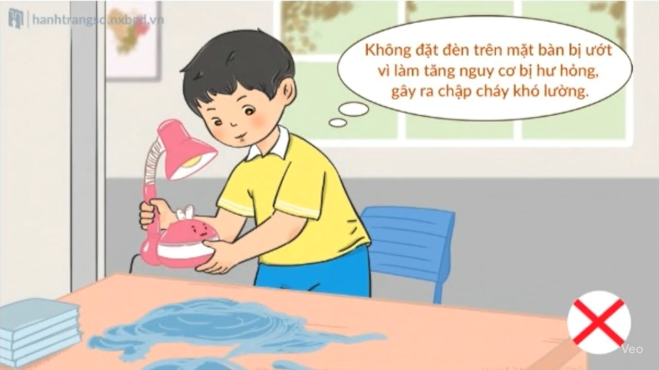

Slide 9


Slide 10


Slide 11


Slide 12



Tránh chiếu quá sáng, dọi ánh sáng vào mắt hại mắt.
Tránh tắt bật liên tục làm hại hỏng đèn, có thể bị điện giật nguy hiểm nếu hở điện.

Slide 13

Để sử dụng đèn học an toàn cần lưu ý điều gì?

Slide 14

Để sử dụng đèn học an toàn, các em cần lưu ý:
1
Đặt ở vị trí khô ráo- an toàn điện, phía tay trái người ngồi - không bị bóng tay người viết che mất chữ viết
2
Điều chỉnh độ cao và hướng chiếu sáng của đèn phù hợp - không cao hay thấp quá
3
Tắt đèn khi không sử dụng
4
Không sờ tay vào bóng đèn khi đang sử dụng hay vừa sử dụng xong để tránh bị bỏng

Slide 15
Cần đảm bảo tuyệt đối về an toàn khi sử dụng đèn học
Khi ánh sáng của đèn học nhấp nháy hoặc không còn sáng rõ cần báo cho người lớn để sửa chữa, thay thế để đảm bảo an toàn.
Đồ thay thế hỏng hóc cần được đúng trong túi bóng ghi lưu ý nguy hiểm và phân loại bỏ thùng rác.

